Slide 1
Universidad Autónoma del Estado de México
Facultad de Química
UA: Química general
Unidad 5: Enlace químico
Temas: enlace iónico y enlace covalente
Dra. en Ed. Guadalupe Mirella Maya López
Mayo, 2017

Slide 2
V. Enlace químico
Enlace iónico
Enlace covalente
Teoría de unión valencia
Geometría molecular
Teoría de orbital molecular

Slide 3
Propósito:
Identificar y clasificar los enlaces químicos como iónicos o covalentes

Slide 4
El estudio del átomo es sólo un punto de partida que sirve de base para el estudio de unidades estructurales de rango superior, las moléculas.
Las entidades de rango superior están formadas por combinaciones de átomos, pueden ser:
Elementos: entidades formadas por combinación de átomos de la misma especie; ejemplos: H₂, C, P₄, Fe, O₂, Cl₂

Slide 5
Compuestos: entidades formadas por combinación de átomos de dos o más especies diferentes, ejemplos: H₂O; C₆H₆; CO₂; NH₄NO₃; CaCO₃; KMnO₄
Estas entidades representativas de las sustancias químicas (a excepción de los gases nobles) son sistemas policéntricos y polielectrónicos de grado de complejidad variable.

Slide 6
Estas unidades estructurales pueden constituir:
Unidades estructurales discretas, conocidas como moléculas.
Unidades estructurales de extensión ilimitada, conocidas como redes cristalinas.
Las unidades estructurales se forman por medio de enlaces químicos

Slide 7
Enlace químico es la unión entre átomos para formar moléculas o redes cristalinas.
Desde mediados del siglo XIX han ido surgiendo diversas teorías para explicar el enlace químico, que han intentado responder a diversas preguntas imprescindibles para comprenderlo en su totalidad:
• ¿Por qué se forma un enlace?
• ¿Por qué los diferentes elementos presentan distinto número de enlace?

Slide 8
Las teorías más sencillas para explicar el enlace químico se basan en la tendencia a adquirir la configuración de capa de valencia de los gases nobles (He{1s² }, resto{ns² p⁶ }),
debido a la estabilidad que presentan éstos, que en condiciones normales no reaccionan presentándose como gases monoatómicos.
La pasividad de los gases nobles a reaccionar sugiere que sus configuraciones electrónicas deben ser más estables que las de otros elementos.

Slide 9
* Kossel (1916) propuso la “Regla del Octeto”: Los átomos al unirse tienden a adquirir las configuraciones de capa de valencia de los gases nobles mediante transferencia de electrones.
* Lewis (1923) propone que “dos átomos también pueden cumplir con la regla del octeto por compartición de pares de electrones”. Propuso también que la compartición de un par electrónico constituía un enlace químico.

Slide 10
La tendencia a la adquisición de la configuración de capa de valencia de gas noble, según Kossel, se satisface de diferente modo según los distintos elementos:
• Mediante pérdida de electrones
• Mediante adquisición de electrones
Entre estos iones de diferente carga (de átomos con electronegatividades muy diferentes) surge el enlace iónico.
* Otros átomos (de electronegatividades similares) se enlazan entre sí compartiendo pares de electrones, dando lugar al enlace covalente.

Slide 11
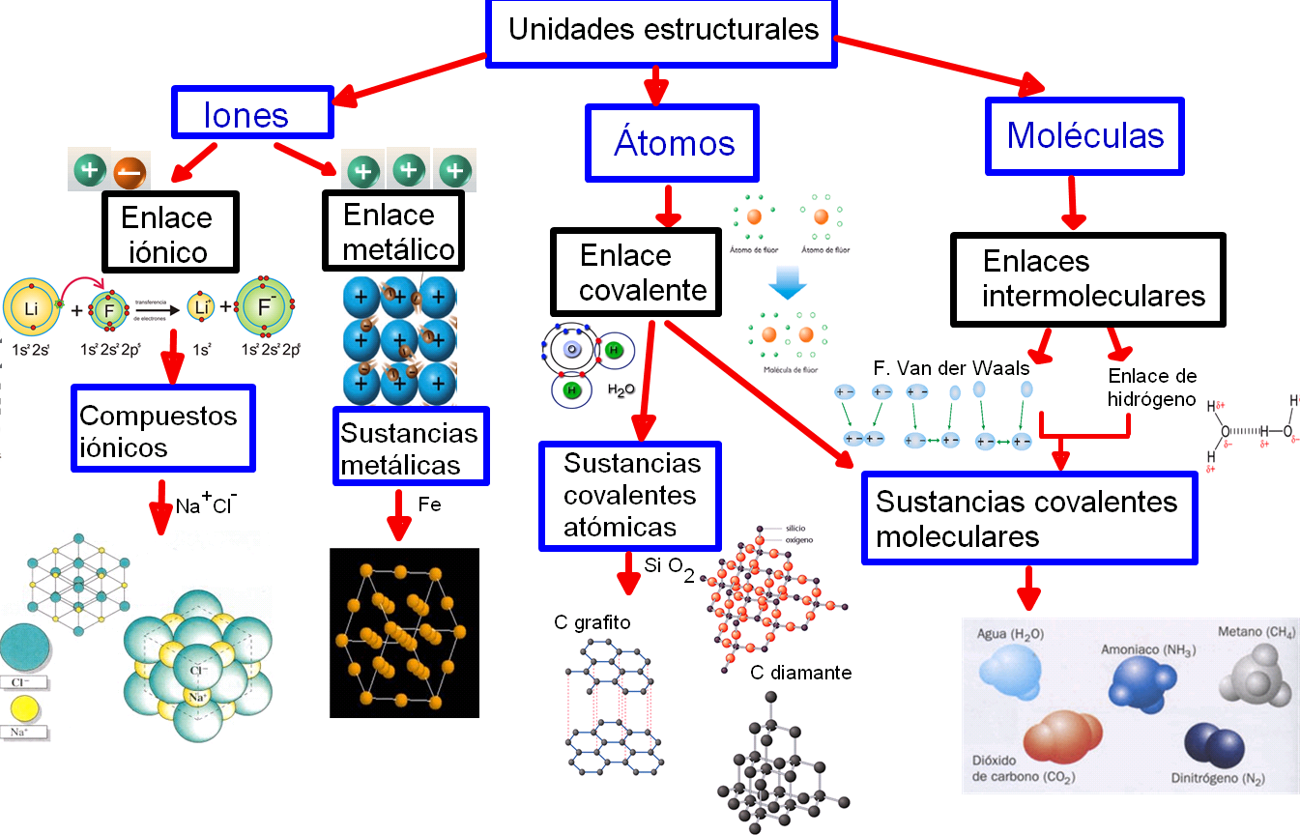

Slide 12
Enlace iónico: Es el resultado de la transferencia de uno o más electrones de un átomo o grupo de átomos a otro.
Características de los compuestos iónicos:
Son sólidos de altos puntos de ebullición
Solubles en disolventes polares
Insolubles en disolventes no polares
Fundidos y en disolución acuosa son buenos conductores de electricidad
Suelen formarse entre elementos con electronegatividades muy diferentes
Son unidades estructurales de extensión ilimitada

Slide 13
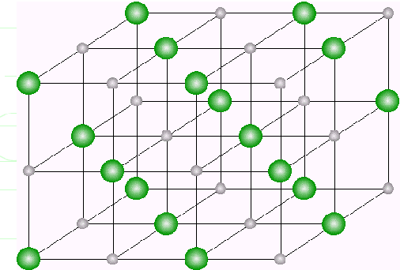
Enlace iónico

Slide 14
Enlace covalente
Se forma un enlace covalente cuando dos átomos comparten uno o más electrones, sus orbitales atómicos se superponen y tiene lugar cuando la diferencia de electronegatividades Δ(EN), entre los átomos es cero o relativamente pequeña.

Slide 15
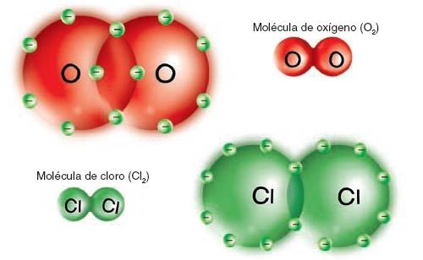

Slide 16
Si el enlace se da entre átomos iguales se denomina no polar.
Entre átomos diferentes, polar.
Cuando la unión se hace compartiendo dos electrones que provienen de un solo átomo se le llama coordinado.

Slide 17
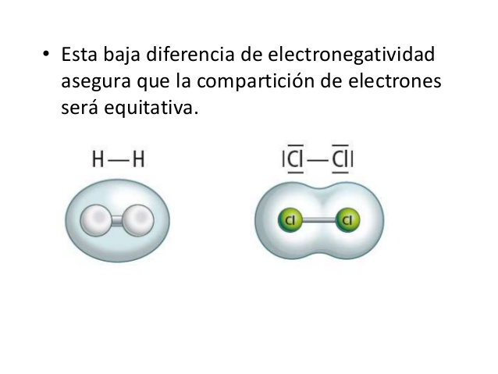
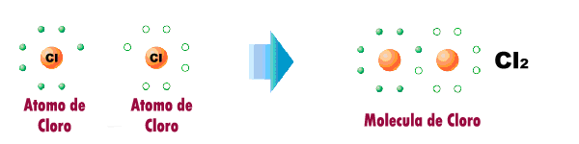

Slide 18
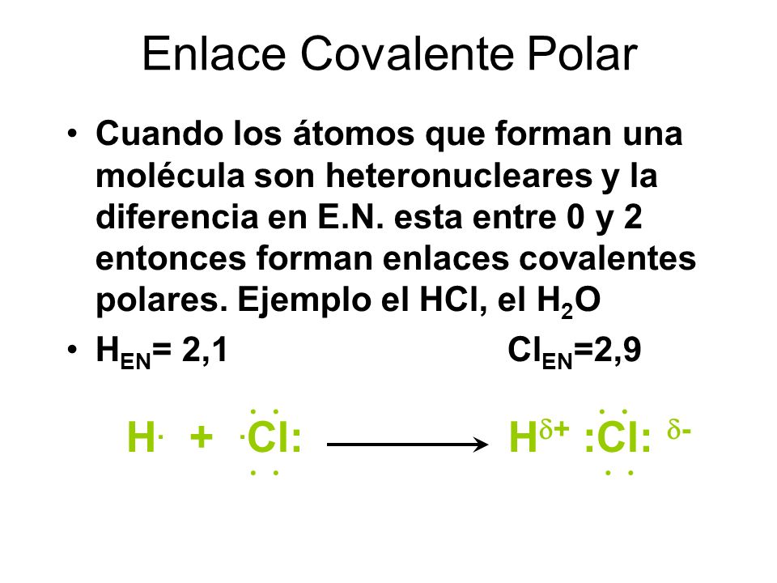

Slide 19
En casi todos los enlaces covalentes se comparten dos, cuatro o seis electrones, esto es, uno, dos o tres pares de electrones, formando así enlaces sencillos, dobles o triples respectivamente.
Los átomos enlazados son más estables que los átomos separados
A los dos electrones que forman un enlace se les denomina par enlazante. En tanto que a los que no intervienen se les llama par solitario.

Slide 20

Ejercicio:
Identifica los pares enlazantes y los pares solitarios en las moléculas de cloro, etano, etileno y acetileno

Slide 21
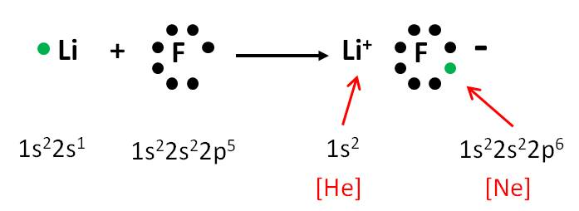
Fórmulas de punto o de Lewis
Las fórmulas de Lewis son un método conveniente para seguirles la pista a los electrones que participan en los enlaces.
A los electrones del último nivel energético ocupado se les denomina electrones de valencia.

Slide 22
Requisitos fundamentales para elaborar estructuras de Lewis
Todos los electrones de valencia de los átomos de una estructura deben aparecer en ella.
Generalmente todos los electrones de una estructura de Lewis están apareados.
Generalmente cada átomo consigue ocho electrones en su capa externa.
Algunas veces son necesarios enlaces covalentes múltiples. Los átomos de: C, N, O, P y S, son los que más fácilmente forman enlaces covalentes múltiples.

Slide 23
Estrategia:
Determina el número total de electrones de valencia.
Identifica átomo o átomos centrales y terminales (los átomos de hidrógeno siempre son terminales, los átomos centrales suelen ser los de menor electronegatividad; los átomos de carbono son en la mayoría de los casos átomos centrales).
Escribe un esqueleto estructural adecuado y une los átomos con enlaces covalentes simples.
Resta los electrones de enlace del total

Slide 24
Estrategia:
Con los electrones de valencia restantes completa primero los octetos de los átomos terminales y después en la medida de lo posible los centrales. Si los electrones de valencia existentes son justo los necesarios para completar los octetos de todos los átomos, es una estructura satisfactoria.
Si no fuera el caso y faltara un octeto a uno o más átomos centrales, desplaza electrones de pares solitarios de los átomos terminales formando enlaces covalentes múltiples con los átomos centrales.

Slide 25
Ejercicios: Escribe estructuras de Lewis para:
Amoniaco; Br₂; HClO; N₂; O₂;
[NH₄]⁺; CS₂; HCN; COCl₂;
HCOOH

Slide 26
Más ejercicios
Manchas comunes como las de chocolate y otros alimentos grasosos, pueden eliminarse con disolventes de lavado en seco como el tetracloroetileno, C₂Cl₄ escribe una fórmula de Lewis aceptable

Slide 27
Más ejercicios
Escribe la fórmula de Lewis de las seis estructuras resonantes del ion sulfato
Escribe la fórmula de Lewis para: SCN o SNC, ¿son ejemplos de estructuras resonantes? Justifica tu respuesta

Slide 28

Enlace deslocalizado
Las fórmulas de Lewis nos permiten suponer la localización de los electrones de enlace en la región entre dos átomos. Sin embargo, en algunos casos esta suposición no concuerda con los datos experimentales, por ejemplo el ozono, O₃

Slide 29
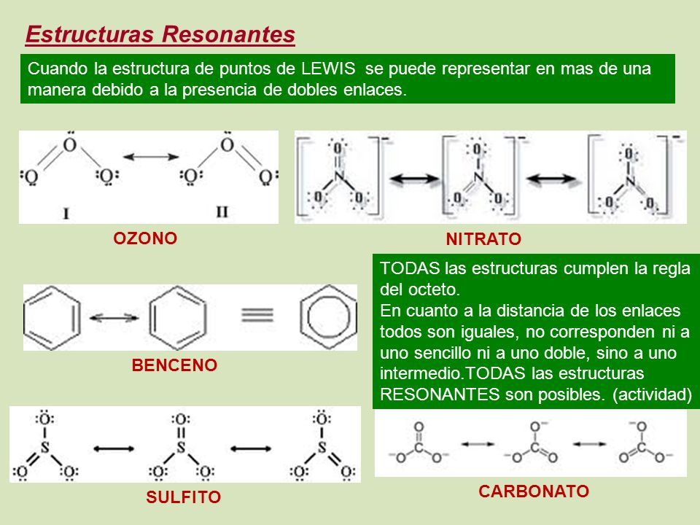

Slide 30
Carga formal
Para establecer con claridad la estructura correcta de una molécula, nos podemos auxiliar determinando la carga formal.
La carga formal (CF) es la carga hipotética de un átomo en una molécula.
CF = electrones de valencia del átomo libre - ½(número de electrones en un enlace– número de electrones en un par solitario)
Ejercicio: determina las cargas formales de las especies del ejercicio anterior.

Slide 31
Carga formal
Ejercicio: determina las cargas formales del:
Amoniaco; HClO; etano; N₂;
O₂; [NH₄]⁺; HCN; COCl2; NO₂⁺

Slide 32
Longitud de enlace, orden de enlace
La longitud de enlace es la distancia entre los núcleos que forman un enlace. Se determina experimentalmente y se encuentra reportada en la literatura.
El orden de enlace, es el número de pares de electrones en un enlace. Por ejemplo:
En C:C el orden de enlace es uno
En C::C el orden de enlace es dos
En C:::C el orden de enlace es tres

Slide 33
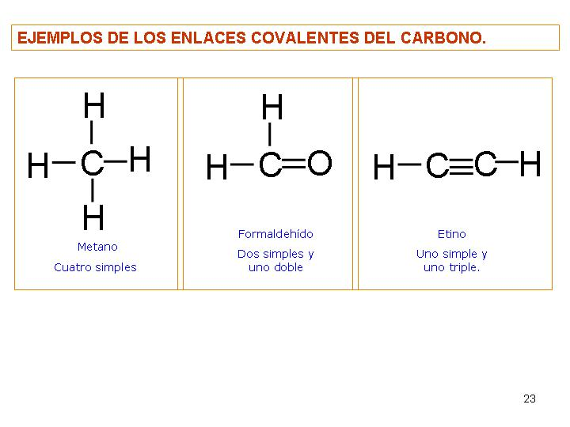
La longitud de enlace depende del orden de enlace, a medida que aumenta el orden de enlace, la fuerza de enlace aumenta y los núcleos se acercan entre sí, el resultado; la longitud de enlace disminuye.

Slide 34
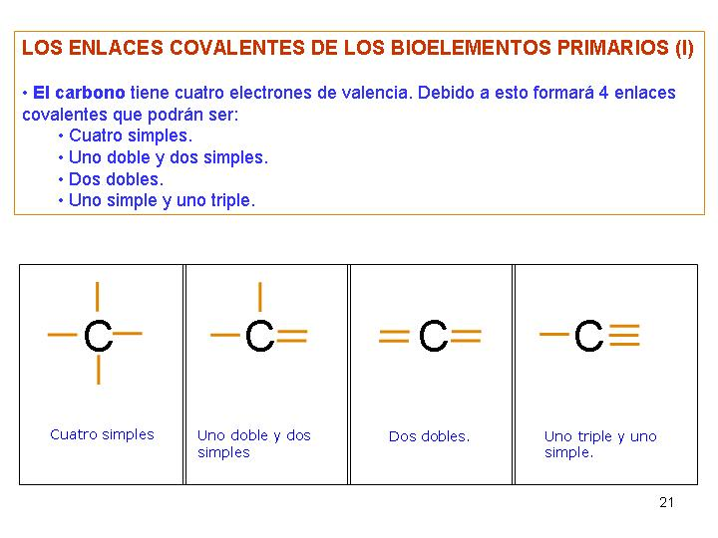

Slide 35
Ejercicio:
¿Cuál de las siguientes moléculas tiene el enlace nitrógeno-nitrógeno más corto?
¿Cuál tiene el enlace nitrógeno-nitrógeno más largo?
N₂H₄
N₂
N₂F₂

Slide 36
A manera de resumen
Enlace químico es la unión entre átomos para formar moléculas o redes cristalinas.
Enlace iónico: Es el resultado de la transferencia de uno o más electrones de un átomo o grupo de átomos a otro.
Se forma un enlace covalente cuando dos átomos comparten uno o más electrones, sus orbitales atómicos se superponen y tiene lugar cuando la diferencia de electronegatividades Δ(EN), entre los átomos es cero o relativamente pequeña.

Slide 37
Referencias
PETRUCCI, R. H., Harwood, W. S., Herring, F. G. (2003) Química General, 8ª edición. Editorial Prentice Hall, España.
Brown, T. L., Le May, Jr. H. E., Bursten, B. E., Murphy, C. J. (2009) QUÍMICA. La ciencia central. 11ª edición. Editorial PEARSON Educación, México.
Ebbing, D. D., Gammon, S. D. (2010) Química General. 9ª edición. Editorial CENGAGE Learning, México.

Slide 38
UA:
Química General
Unidad : Enlace químico
Temas: enlace iónico y enlace covalente
Dra. en Ed. Guadalupe Mirella Maya López
Mayo, 2017

